Slide 1
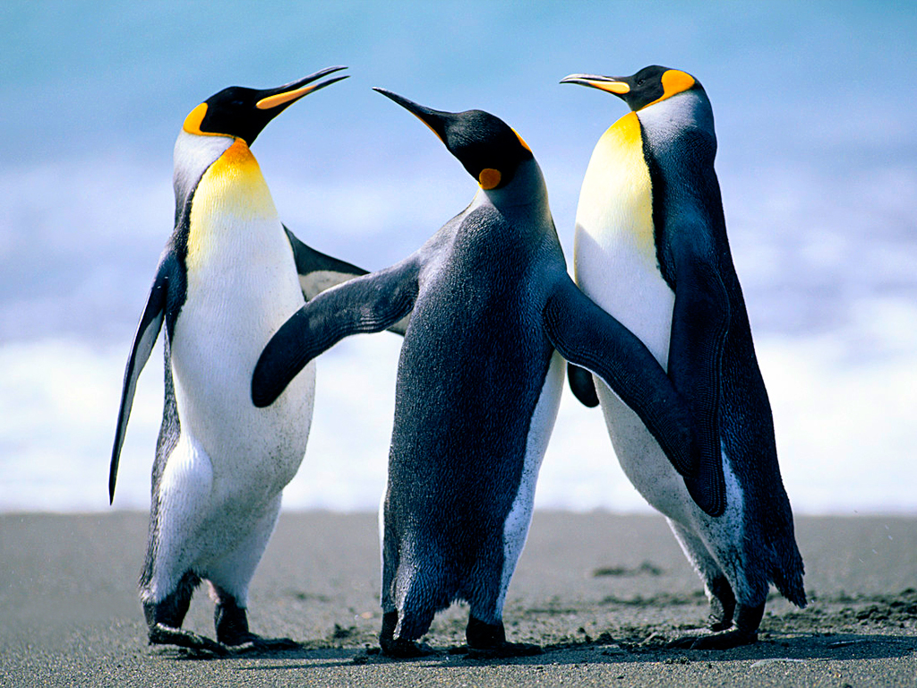
Prikázané a neprikázané sviatky

Slide 2
Prikázané sviatky
1.1. Panny Márie Bohorodičky 6.1. Zjavenie Pána štvrtok, 40. deň po Veľkonočnej nedeli . Nanebovstúpenie Pána - pohyblivý štvrtok po sviatku Najsvätejšej Trojice . Božieho Tela a Krvi - pohyblivý 29.6. Sv. Petra a Pavla 15.8. Nanebovzatie Panny Márie 1.11. Všetkých svätých 8.12. Nepoškvrnené počatie Panny Márie 25.12. Narodenie Ježiša Krista - Vianoce

Slide 3
Neprikázané sviatky
Obetovanie Pána - 2. februára Sv. Jozefa, ženícha Panny Márie - 19. marca Veľkonočný pondelok - pohyblivý Zvestovanie Pána - 25. marca Turíčny pondelok - pohyblivý Najsvätejšieho Srdca Ježišovho - pohyblivý Sv. Cyrila a Metoda - 5. júla Narodenie Panny Márie - 8. septembra Sedembolestnej Panny Márie - 15. septembra Sv. Štefana, prvého mučeníka - 26. decembra

Slide 4
Pätoro cirkevných prikázaní

Slide 5
1) V nedeľu a prikázaný sviatok sa zúčastniť na celej svätej omši.
2) Zachovávať prikázané dni pokánia.
3) Aspoň raz v rok sa vyspovedať a vo Veľkonočnom období prijať sviatosť Oltárnu.
4) Uzatvárať manželstvo pred tvárou cirkvi.
5) Podporovať cirkevné ustanovizne.

